Slide 1
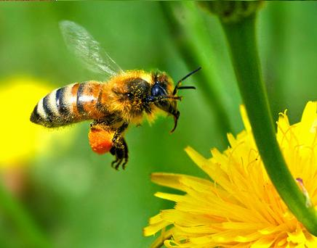
Pszczoły

Slide 2
Na świecie istnieje około dwadzieścia tysięcy gatunków pszczół Większość z nich nie została opisana, a więc liczba ta może być dużo większa.

Slide 3
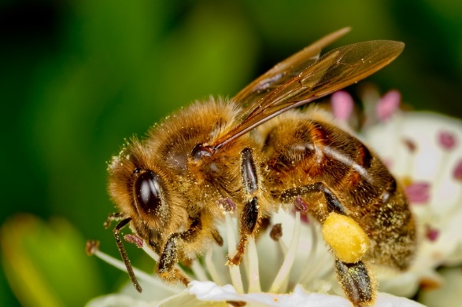
W Polsce możemy spotkać trzy podgatunki pszczoły miodnej: Środkowoeuropejską, Kaukaską, Kraińską, oraz ich krzyżówki. Rasy różnią się różnymi cechami takimi jak: łagodność, pracowitość, czy skłonność do rojenia się. Dzięki pszczołom możliwe jest zapylanie roślin a więc stabilizacja i rozwój ekosystemu na naszej planecie

Slide 4
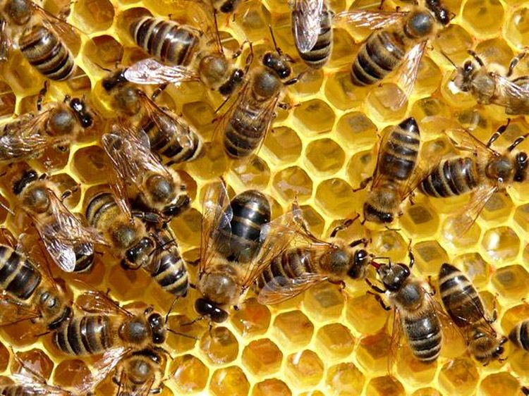
Pszczoły miodne…
Do produktów pszczół miodnych należą głównie: miód i wosk.
Pszczoła miodna występuje w rodzinach zwanych rojami, które składają się z robotnic, samców zwanych trutniami oraz matki pszczelej, zwanej królową. Łącznie rój może liczyć od 10 000 do 80 000 owadów, które zależnie od pełnionych funkcji różnią się między sobą budową i ubarwieniem.

Slide 5
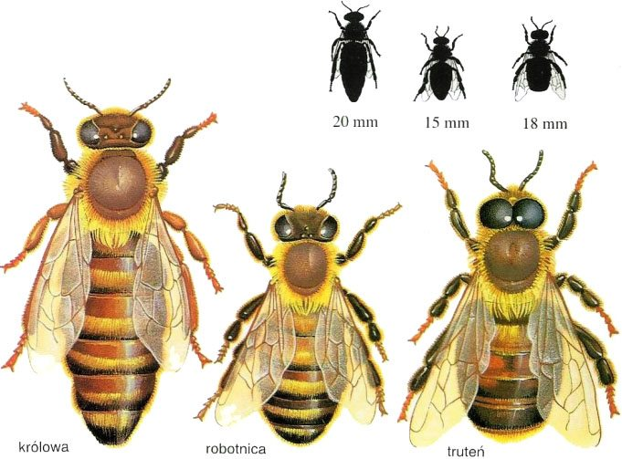
Hierarchia pszczelej rodziny

Slide 6
Budowa pszczoły

Slide 7
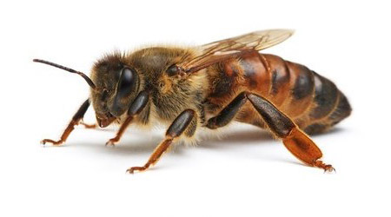
KRÓLOWA- matka pszczela
jest największa
przebywa ona niemal stale w ulu, nie przejawia troski o swoje potomstwo
nie wykonuje żadnych prac związanych z budową gniazda i gromadzeniem zapasu pokarmu
królowa ma za zadanie składanie jaj

Slide 8
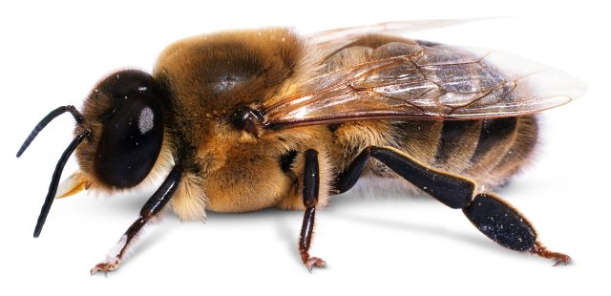
TRUTEŃ
…nieco mniejszy od matki, ma krępą budowę ciała, bardzo duże oczy złożone silnie rozwinięte skrzydła. Jest pozbawiony żądła, w które wyposażone są żeńskie postacie pszczół. Tak jak matka nie wykonuje on żadnych prac w ulu ani poza nim.

Slide 9
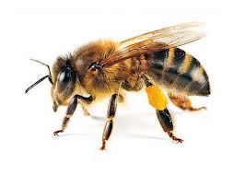
ROBOTNICA
Robotnica zostaje zbieraczką mniej więcej w 21 dniu życia; Każda pszczoła zbieraczka obiera sobie tylko jeden rodzaj kwiatów i do gniazda znosi tylko jeden rodzaj pożytku. Robotnice, podobnie jak królowa, są stałymi mieszkańcami ula.

Slide 10
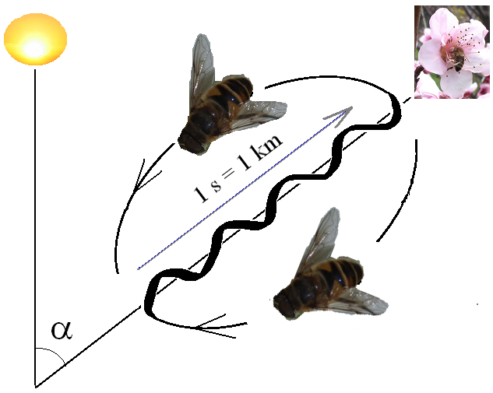
Tańczące pszczoły
Pszczoły porozumiewają się za pomocą tańców i wydawania dźwięków
Pszczoła zbieraczka po znalezieniu nowego źródła pożytku wykonuje w gnieździe taniec. Może ona:
poruszać się po linii tworzącej półksiężyce
zataczać koło
zataczać ósemki

Slide 11
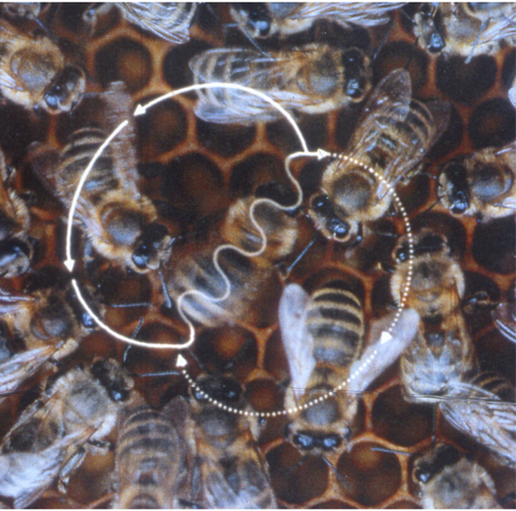

Slide 12
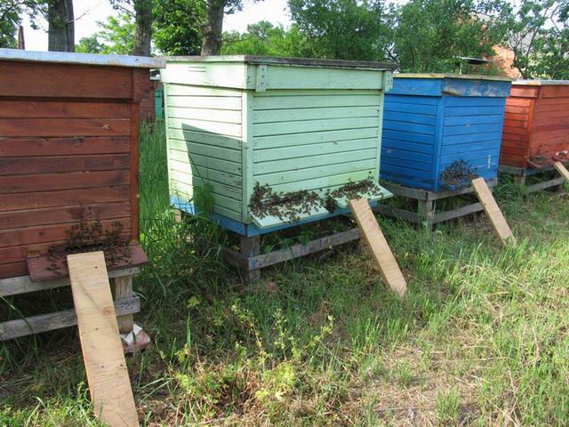
Gdzie mieszkają pszczoły? UL

Slide 13
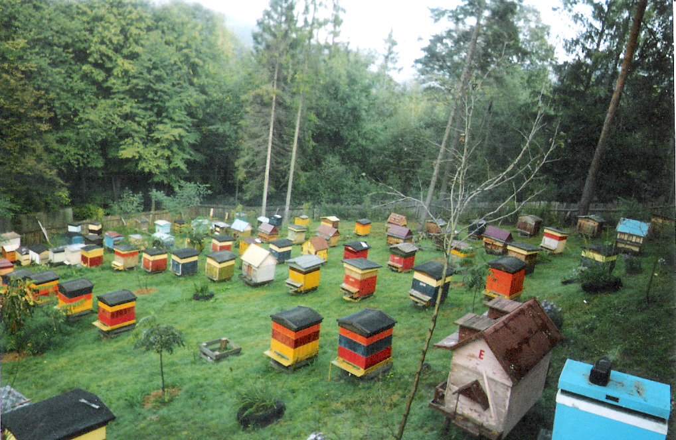
PASIEKA

Slide 14
Jak powstaje miód?

Slide 15
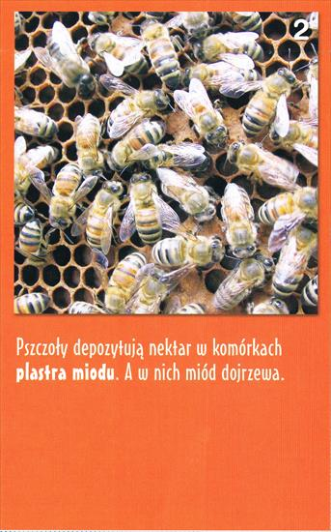

Slide 16
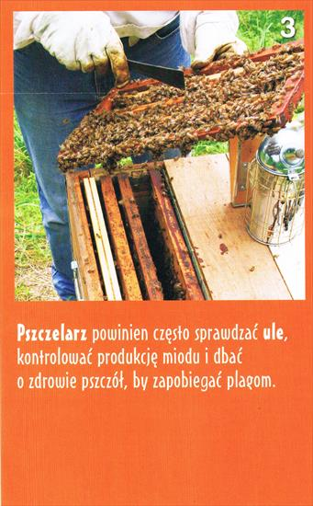

Slide 17
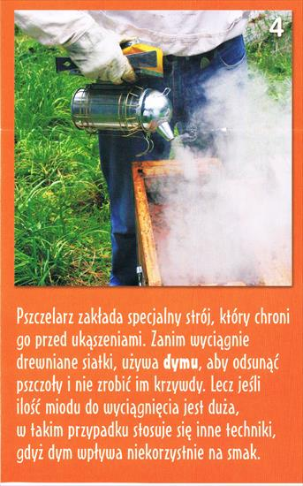

Slide 19
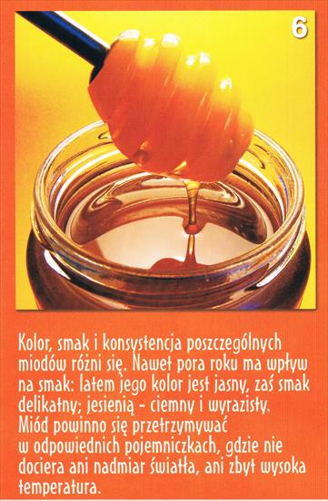

Slide 20
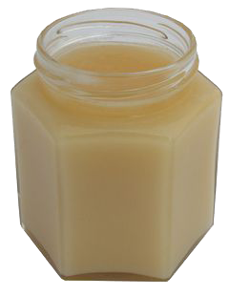
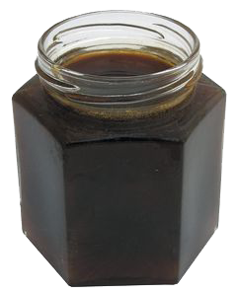
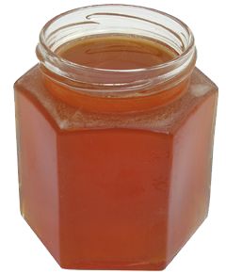
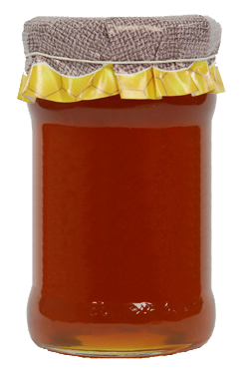
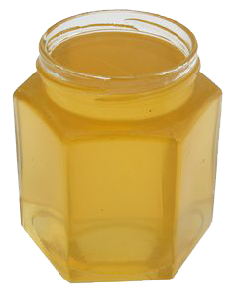
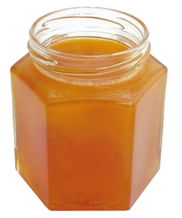
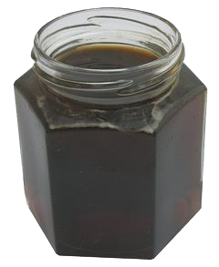
Rodzaje miodu:
RZEPAKOWY
GRYKOWY
WIELOKWIAT
WRZOSOWY
AKACJOWY
LIPOWY
SPADZIOWY

Slide 21
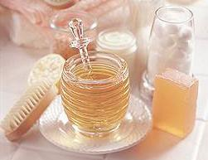
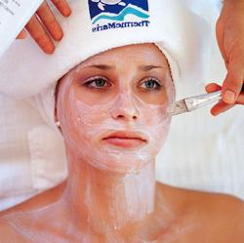
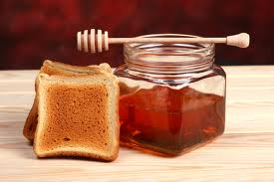
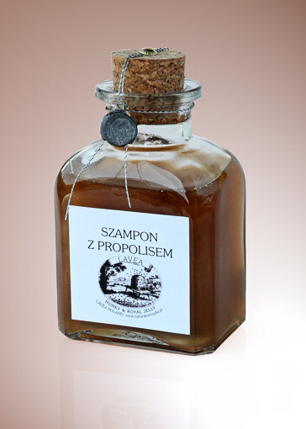
Do czego wykorzystujemy miód?
Zdrowie:
Leczy rany, skaleczenia
Łagodzi ból gardła i kaszel
Dawka energii
Zastępujemy cukier miodem w kuchni
Uroda:
Nawilżanie skóry
Poprawia kondycję włosów

Slide 22
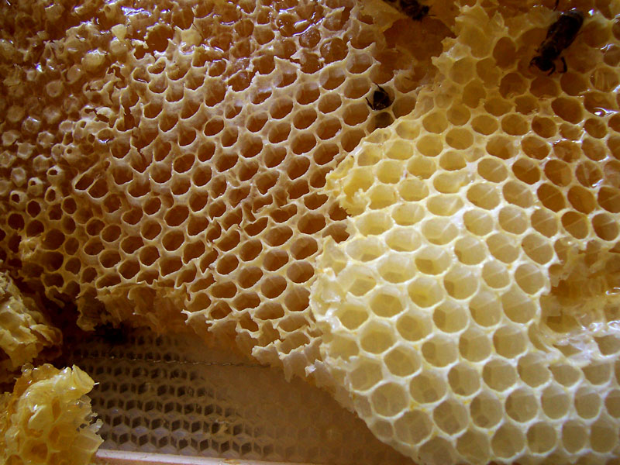
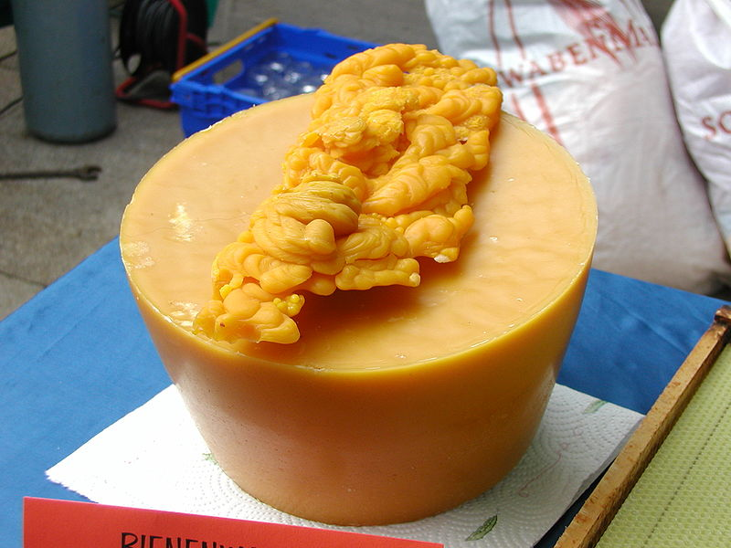
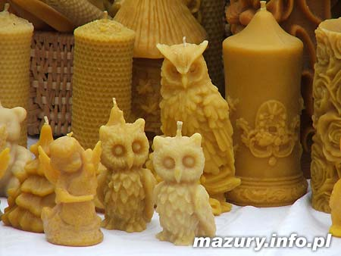
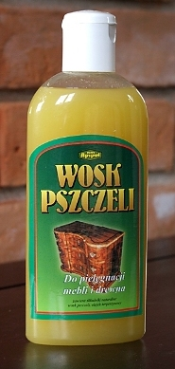
Co jeszcze produkują pszczoły?
WOSK PSZCZELI

Slide 23
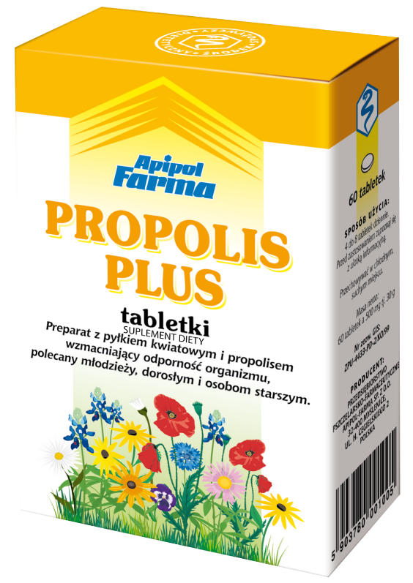
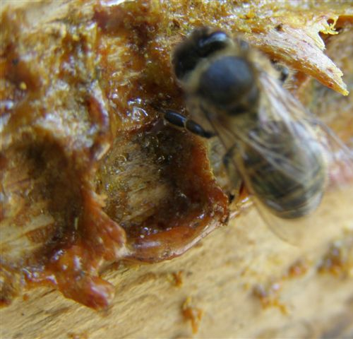
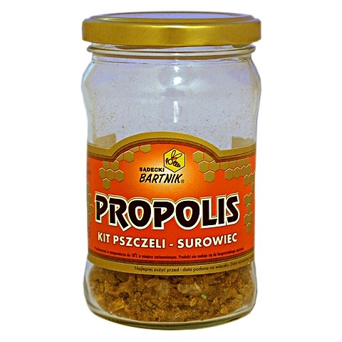
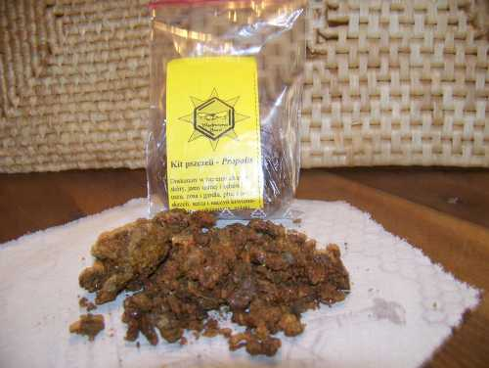
Propolis – kit pszczeli

Slide 24
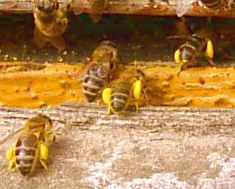
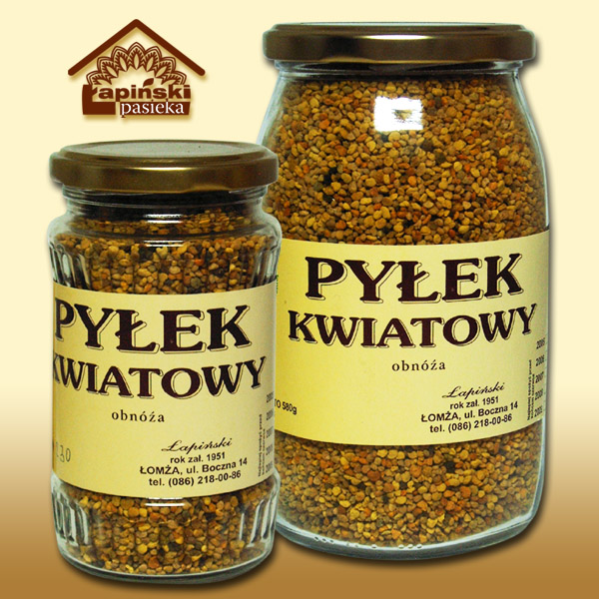
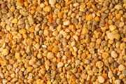
Pyłek pszczeli

Slide 26
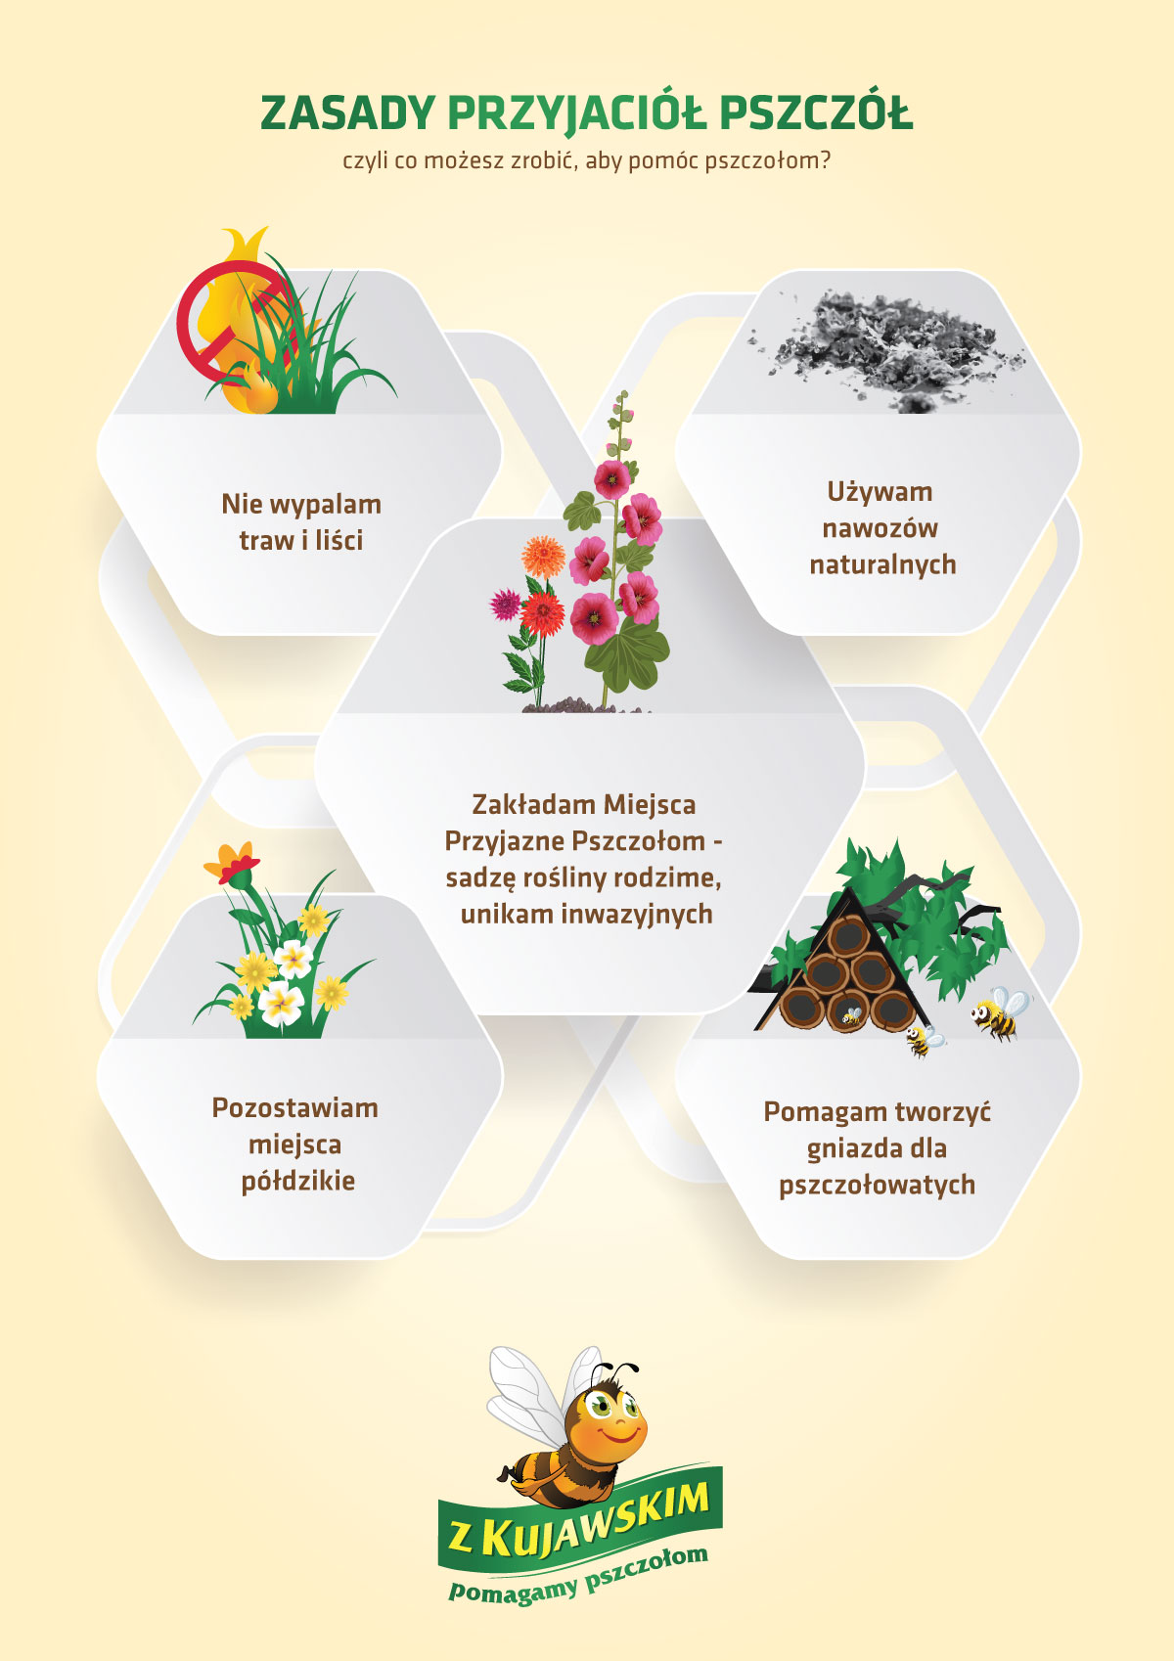

Slide 27
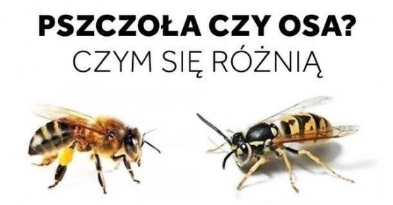

Slide 28
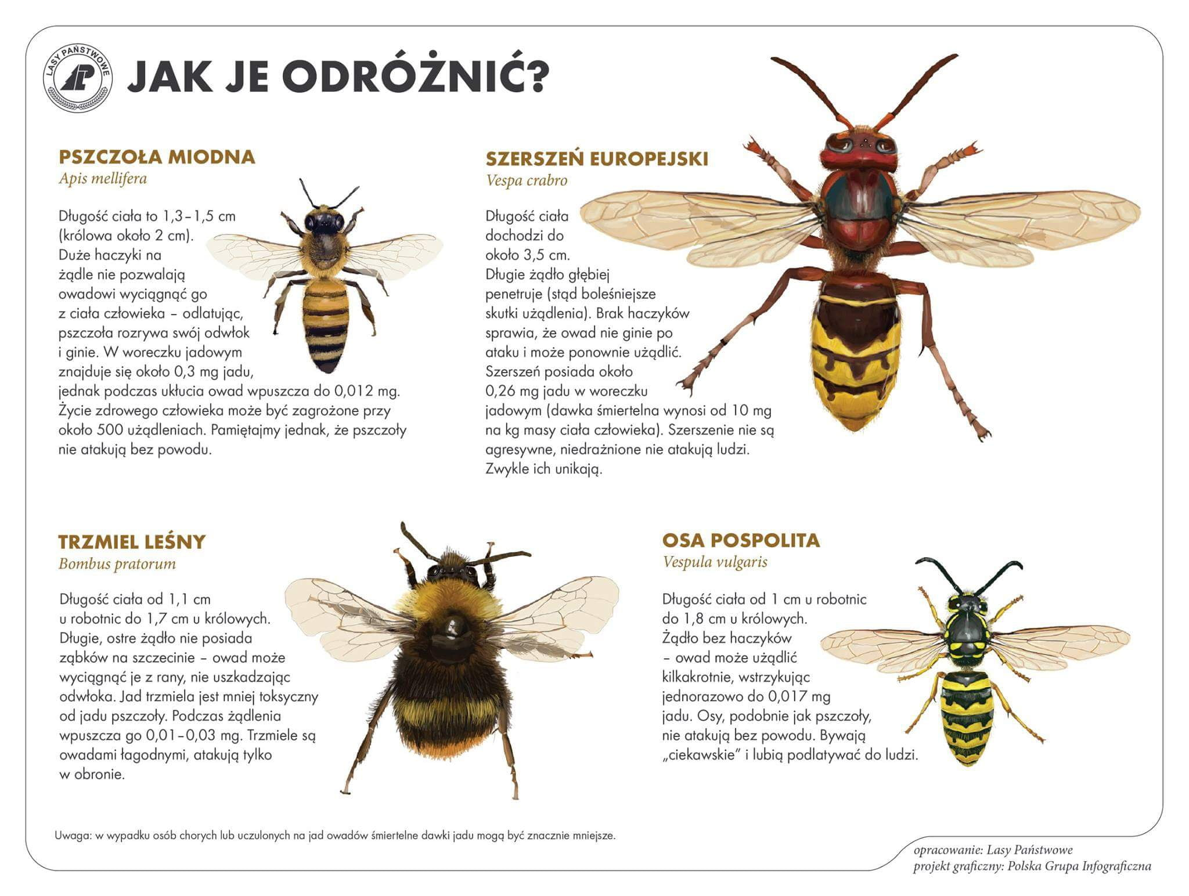

Slide 29
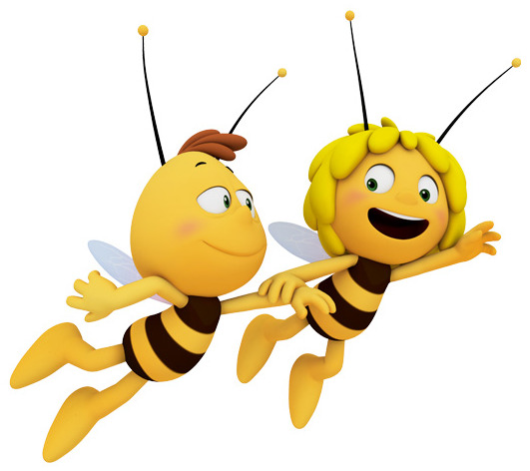
Dbajmy o pszczoły!

